Slide 1



Тақырыбы
Мақсаты
Нәтиже
БІЗ. СІЗ. ОЛ
Мұғалімдермен іс-әрекетінің тиімділігін арттыруда олармен психологиялық жұмыс жасау, онкүндікті аяқтау, қортындылау
Әріптестерімнің кәсіби білімі дамиды
Жаңа форматтағы мұғалім қалыптасады
Басқаларды үйрете жүріп, біз өзіміз үйренеміз Сенека

Slide 2
Ұстаз … жаратылысынан өзіне айтылғанның бәрін жете түсінген, көрген, естіген және аңғарған нәрселердің бәрін жадында жақсы сақтайтын, ешнәрсені ұмытпайтын… алғыр да аңғарымпаз ақыл иесі…, мейлінше шешен, өнер-білімге құштар, аса қанағатшыл жаны асқақ және ар-намысын ардақтайтын, жақындарына да, жат адамдарына да әділ…, жұрттың бәріне… жақсылық пен ізгілік көрсетіп…қорқыныш пен жасқану дегенді білмейтін батыл, ержүрек болуы керек.
Әл-Фараби

Slide 3
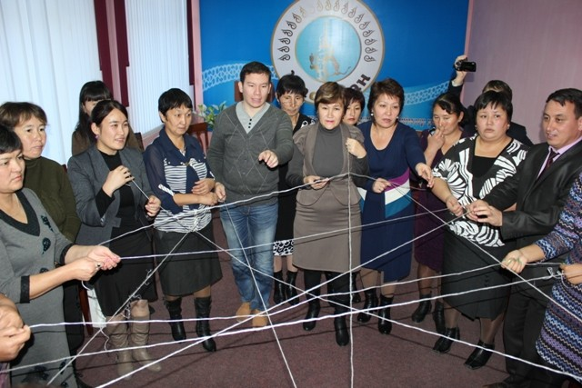
Біз қандаймыз?
Ұ
С
Т
А
З
ұлағатты
сабырлы
төзімді
ақылды
зерделі

Slide 4
Мысалы:
сымбатты
САЛТАНАТ
Әр бір адам бір-бір жұлдыз
ақылды
лағылдай
төзімді
ажарлы
нәзік
ақкөңіл
талантты

Slide 5
Әуенді терапия
Көзімізді жұмамыз, айналамыз тып – тыныш, ыңғайланып отырып алыңыз.
Сізге өте жайлы, тып – тыныш, сіз тек менің даусымды естіп тұрсыз. Сіз келе жатырсыз, алдыңызда орман шықты, көз алдыңызға елестетіңізші: яғни қалың орман ба, әлде сирек орман ба – оны өзіңіз таңдайсыз...
Сіз келе жатырсыз, келе жатырсыз – алдыңызда жол бар, сіз сол жолмен келе жатырсыз – сол жол кең бе, әлде тар ма, - оны өзіңіз таңдайсыз.
Келе жатырсыз – алдыңызда әмиян (кошелек) көрдіңіз, ол әмиянды аласыз ба, әлде алмайсыз ба – оны да өзіңіз білесіз.
Сіз келе жатырсыз – алдыңызда үлкен қақпа тұр. Ол қақпадан секіріп өтесіз бе, әлде ашып кіресіз бе немесе айналып өтесіз бе – оны да өзіңіз шешіңіз.
Сіз әлі келе жатырсыз, алдыңызда үй көрдіңіз. Ол үйге кіресіз бе, әлде кірмей, айналып қасынан өтесіз бе - өзіңіз біліңіз.
Келе жатырсыз – алыстан бір үйір жылқы көресіз. Сол жылқыға жақындап барасыз ба, әлде айналып өтіп кетесіз бе? - өзіңіз шешіңіз.
Енді алдыңыздан өзен көресіз – ол өзен жәй толқынмен ағып жатыр ма, әлде шулап тасып жатыр ма? – оны да өзіңіз таңдаңыз.

Slide 6
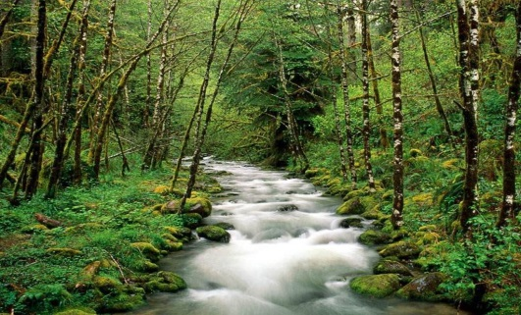
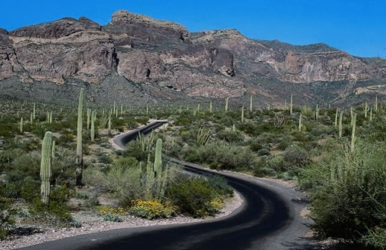

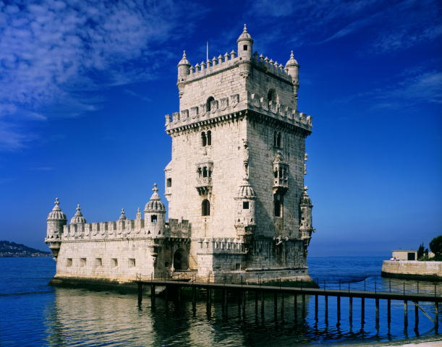
Интерпретация
-Орман – ол Сіздің проблемаларыңыз, яғни алда кездесетін орман сирек болса, онда Сіздің проблемаларыңыз сирек болады, одан тез өтесіз. Егер қалың орман таңдасаңыз – алда қалың, үлкен проблема тұр.
-Жол – Сіздің кеңдігіңіз немесе тарлығыңыз
таңдаған жолыңызға сәйкес келеді.
-Сіздер жүргіншілер жолында келе жатқанда әмиянды алғаның елестетсеңіздер, сіздер осы немесе келесі аптада ақшалы боласыздар.
-Қақпа – қиындықтан өтуіңіз, қақпаны ашып кірсеңіз – қиындықтан жәй өтесіз, яғни төзесіз, ал секіріп өтсеңіз – қиыншылықтан қиналмайсыз. Ал айналып өтсеңіз, қиыншылықтан қашасыз.

Slide 7

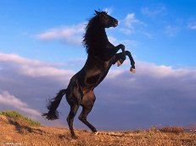
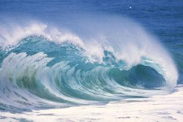
Интерпретация
-Үйге кіргенің елестетсеңіздер, сіздер үй шаруашылығындағы адамдарсыз. Үйге кірмесеніздер, сіздер қызмет қуған адамдарсыздар. (корьерист)
-Сіздер жылқыға жақындағаның елестетсеңіздер, сіздер осы жылы жетістіктерге қол жеткізесіздер.
Теңіз-ол сіздердің мінез-құлқыныз. Тыңыш тұрған теңізді елестетсеңіздер, сіздердің мінез құлқыңыз байсалды, бірқалыпты. (жанағы теңізге сай) Толқымалы тұрған теңізді елестетсеңіздер, сіздердің мінез-құлқыңыз - өзгермелі

Slide 8
Ұстаз - ұлы тұлға!
Ғылымды күшті меңгерген және оны сүйетін мұғалім ғана өз шәкірттерінің бәріне жемісті ықпал жасайтын болады.
Д.И.Менделеев
БІЗ.СІЗ

Slide 9
Сен маған, мен саған...

Slide 10
СЕРГІТУ

Slide 11
Оқушыларға хат!

Slide 12
Ғажайып
жасаңыздар!!!

Slide 14

Назар аударғандарыңызға рахмет!!!

